Slide 1





Chủ đề 4: PHÉP CỘNG, PHÉP TRỪ
(CÓ NHỚ) TRONG PHẠM VI 100
Bài 21: LUYỆN TẬP CHUNG
Tiết 2: Luyện tập
Bản quyền : FB Đặng Nhật Linh- https://www.facebook.com/nhat.linh.3557440

Slide 2
YÊU CẦU CẦN ĐẠT
- Củng cố cho HS kĩ năng thực hiên phép cộng (có nhớ) số có hai chữ số với số có một chữ số hoặc với số có hai chữ số.
- So sánh các số có hai chữ số tìm số lớn nhất, bé nhất.
- Vận dụng vào giải toán có lời văn.
- Phát triển năng lực tính toán cộng có nhớ, so sánh các số tìm số lớn, số bé, giải toán có lời văn có một phép cộng có nhớ. Tính có liên quan đến đơn vị cm.
- Qua thực hành, luyện tập sẽ phát triển năng lực tư duy và lập luận, năng lực giải quyết vấn đề.
- Qua quan sát, nhận xét, khái quát hóa để giải bài toán sẽ hình thành và phát triển năng lực giải quyết vấn đề và sáng tạo.
- Phát triển kĩ năng hợp tác, rèn tính cẩn thận khi trình bày bài
- Yêu thích môn học, hứng thú môn toán, say mê các con số để giải quyết bài toán.
- Rèn phẩm chất chăm chỉ, trách nhiệm.

Slide 3




1. Tính
a) 41 + 19
b) 67 + 3
c) 76 + 14
= 60
= 70
= 90
Bản quyền : FB Đặng Nhật Linh- https://www.facebook.com/nhat.linh.3557440

Slide 4
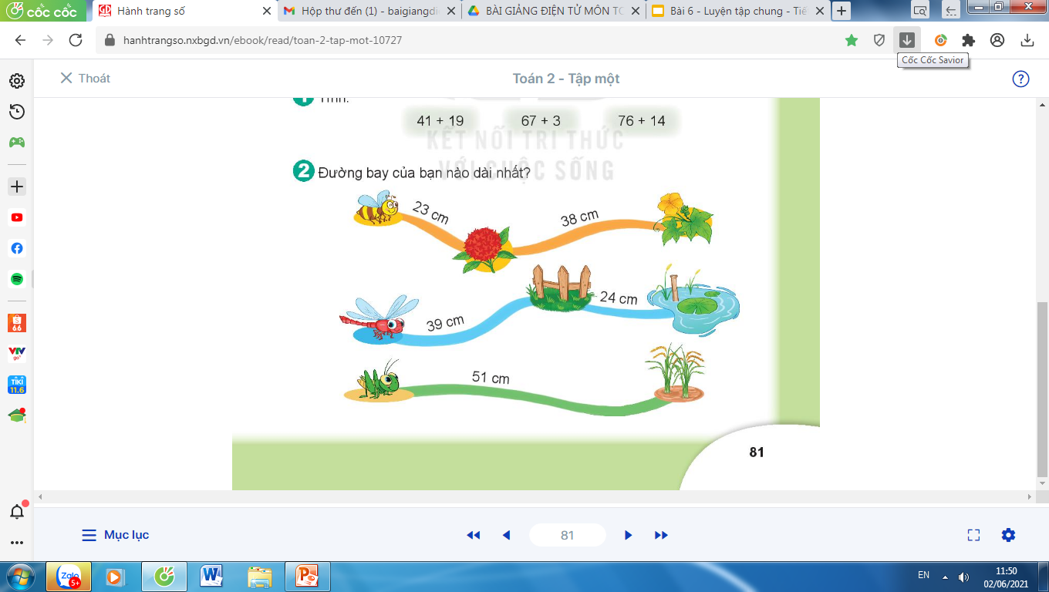


2. Đường bay của bạn nào dài nhất?
= 61 cm
= 63 cm
= 51 cm
Vậy đường bay của bạn là dài nhất: 63 cm
Bản quyền : FB Đặng Nhật Linh- https://www.facebook.com/nhat.linh.3557440

Slide 5
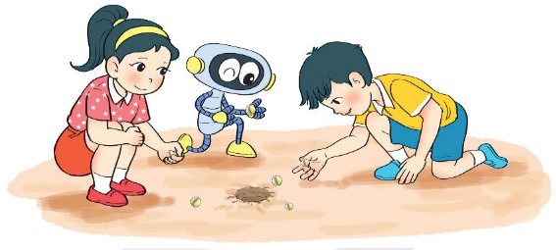
3. Nam có 38 viên bi. Rô–bốt có 34 viên bi. Hỏi
Nam và Rô-bốt có tất cả bao nhiêu viên bi?
Tóm tắt:
Nam : 38 viên bi
Rô-bốt : 34 viên bi
Có tất cả: ... viên bi?
Bài giải
Nam và Rô-bốt có tất cả số viên bi là:
38 + 34 = 72 (viên bi)
Đáp số: 72 viên bi
Bản quyền : FB Đặng Nhật Linh- https://www.facebook.com/nhat.linh.3557440

Slide 6
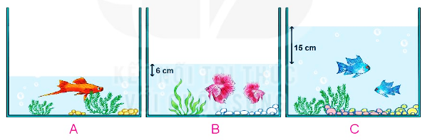
4. Ba bể cá A, B, C có mực nước khác nhau như
hình vẽ dưới đây:
a) Mực nước ở bể B cao hơn mực nước ở bể A bao nhiêu xăng-ti-mét?
a) Mực nước ở bể B cao hơn mực nước ở bể A: 6cm
b) Mực nước ở bể C cao hơn mực nước ở bể A bao nhiêu xăng-ti-mét?
b) Mực nước ở bể C cao hơn mực nước ở bể A: 15 + 6 = 21 cm
Bản quyền : FB Đặng Nhật Linh- https://www.facebook.com/nhat.linh.3557440

Slide 7

4. Ba bể cá A, B, C có mực nước khác nhau như
hình vẽ dưới đây:
c) Sau khi bạn Nam bỏ thêm một số hòn đá cảnh vào bể B thì mực nước ỏ bể B tăng thêm 5cm. Hỏi lúc này mực nước ở bể B cao hơn mực nước ở bể A bao nhiêu xăng-ti-mét?
c) Lúc này mực nước ở bể B cao hơn mực nước ở bể A: 11cm
Bản quyền : FB Đặng Nhật Linh- https://www.facebook.com/nhat.linh.3557440

Slide 8



XÂY DỰNG
NÔNG TRẠI
Bản quyền : FB Đặng Nhật Linh- https://www.facebook.com/nhat.linh.3557440

Slide 9



























Slide 10



Kết quả của phép tính:
19 + 31 + 5
55
Bản quyền : FB Đặng Nhật Linh- https://www.facebook.com/nhat.linh.3557440

Slide 11
Nhà Mai có 25 cây táo và 8 cây bưởi. Hỏi nhà Mai có tất cả bao nhiêu cây?
33 cây
Bản quyền : FB Đặng Nhật Linh- https://www.facebook.com/nhat.linh.3557440

Slide 12
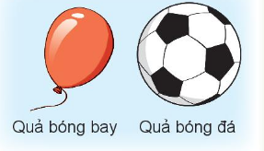
Đồ vật nào dưới đây nhẹ hơn?
Bản quyền : FB Đặng Nhật Linh- https://www.facebook.com/nhat.linh.3557440

Slide 13
Con chó cân nặng 18kg, con mèo
cân nặng 5kg. Hỏi cả hai con nặng bao nhiêu ki-lô-gam?
23 kg
Bản quyền : FB Đặng Nhật Linh- https://www.facebook.com/nhat.linh.3557440

Slide 14
Tổng của 78 và 12 là bao nhiêu?
90
Bản quyền : FB Đặng Nhật Linh- https://www.facebook.com/nhat.linh.3557440

Slide 15
Tính hiệu của số lớn nhất có hai chữ số và số bé nhất có hai chữ số?
99 – 10 = 89
Bản quyền : FB Đặng Nhật Linh- https://www.facebook.com/nhat.linh.3557440

Slide 16
CHÀO TẠM BIỆT CÁC CON!
Bản quyền : FB Đặng Nhật Linh- https://www.facebook.com/nhat.linh.3557440

